Slide 1
Autoregressive Models
2019330001 류시모

Slide 2
내 소개
AI/머신러닝 공부 24년차
싸국 공식 인싸
주식 초고수 (18개월 수익률 15% (인덱스 펀드 미만임 ㅇㅇ))
고양이 애호가

Slide 3





주식이란 무엇인가?
주식이

Slide 4
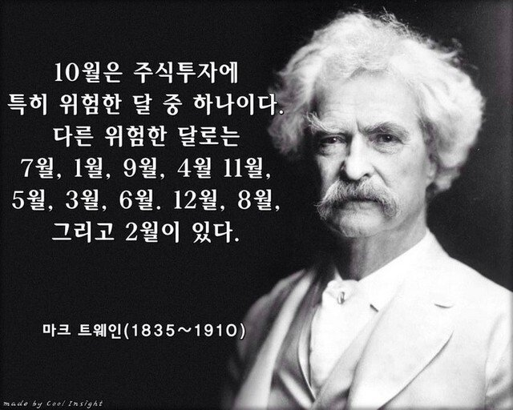
주식은 위험이다.

Slide 5

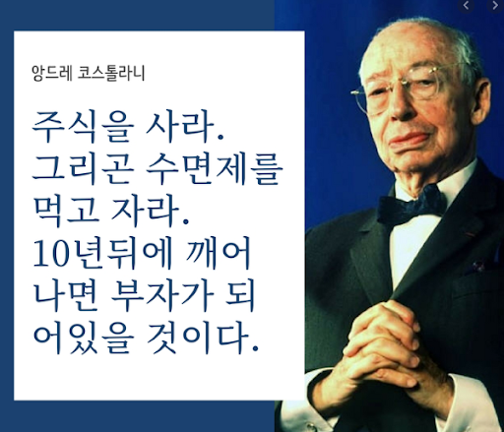
주식은 존버다.

Slide 6
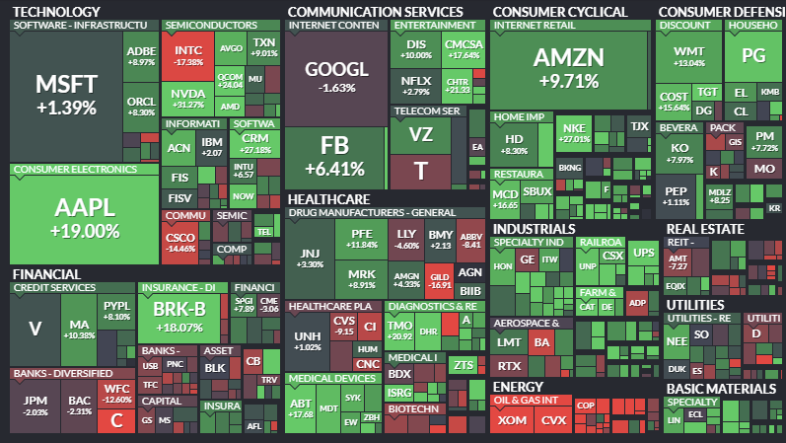
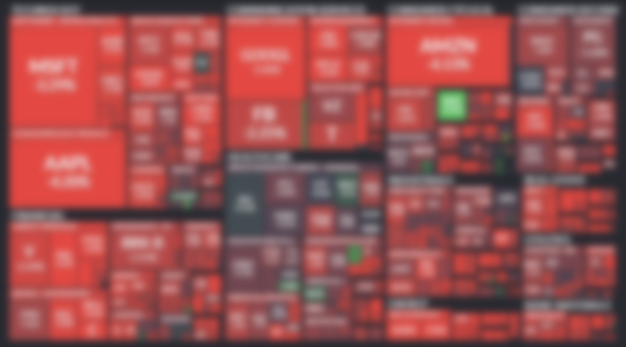
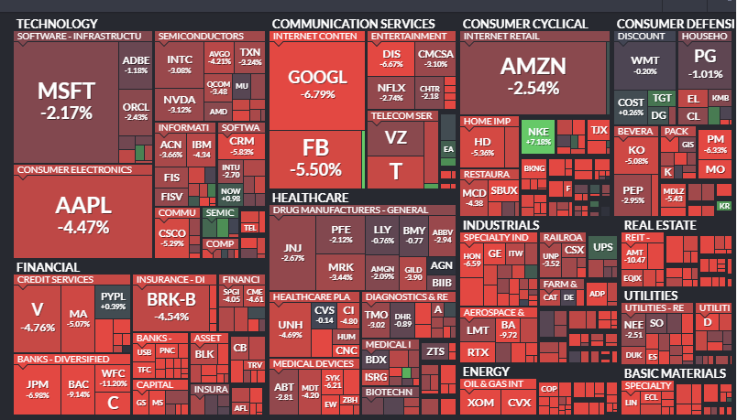

주식은… 과거 벡터를 보고 다음 벡터를 예측.
과거 시계열을 생각하면 행렬이 되고,
여러 변수를 다룬다면 삼차원 텐서가 된다.
여러 종목을 동시에 생각하면 4차원 텐서가 된다.
오늘
1일전
2일전
내일은?

Slide 7
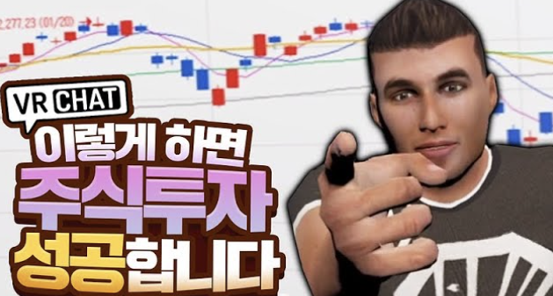
주식 투자를 성공하려면??

Slide 8
벡터들을 보고 벡터를 예측해라 (regression) → 뇌피셜로? NO! → Regression Model in Machine Learning.
하지만 시간이 유의미한 텐서인데?
무슨 모델을 써야될까?
혹시 이 세상이 벡터는 아닐까?
Autoregressive Model!!

Slide 9
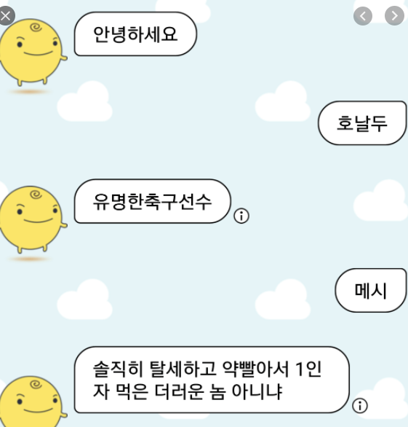
심심이를 만들려면?
Classification Task 인 이유?

Slide 10
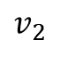
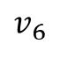
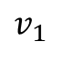
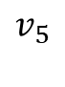
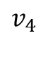
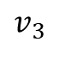
글자는 벡터고, 벡터로 글자를 예측
잉
10%
트
9%
$$v_{1}$$
$$v_{2}$$
$$v_{3}$$
$$v_{4}$$
$$v_{5}$$
$$v_{6}$$
빨
5%
륙
36%
팅
40%
엄
준
식
화
이

Slide 11
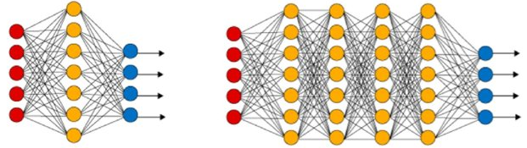
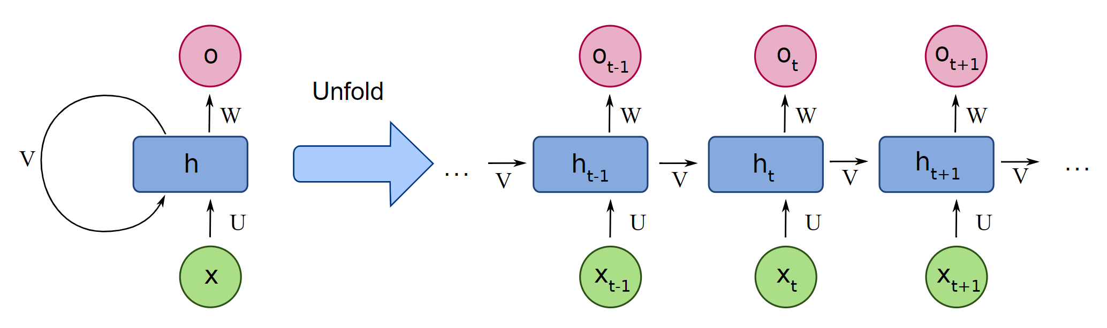
Static mlp vs Autoregressive Model
단순한 MLP 를 보면,
고정된 벡터를 인풋
고정된 벡터를 아웃풋
N 개의 벡터를 input 으로, M 개의 벡터를 output 하고 싶다면?
Autoregressive Model!
VS

Slide 12
1 시작. 파이토치로 MLP 만들기
“Linear transformation 과 한 종류의 nonlinear 함수로 임의의 함수를 (충분히 근사적으로) 만들 수 있다“
NN의 기본!!
데이터만 충분히 많다면, MLP 로 sin(a + b + 1/a + 1/b) 도 만들 수 있을까?

Slide 13
1.1 토치 문법 복습 – 텐서와 autograd
파이토치는 기본적으로 어떤 연산을 하든, gradient 를 자동으로 저장함 (autograd)
import torch
A = torch.tensor([[2.0, 3.0], [4.0, 5.0]], requires_grad = True)
B = torch.tensor([1.3, -2.8], requires_grad = False) #is default anyway
C = A@B
Val = C.sum(dim = 0)
Val.backward()
print(A.grad, Val.item())

Slide 14
1.2 토치 문법 복습 : 텐서 슬라이싱
A = torch.tensor([[1, 2, 3], [2, 3, 8], [4, 5, 6]])
B = A[:2,:]
C = A[2,:]
D = A[:,1:]

Slide 15
1.3 토치 문법 복습: 이것저것
Single tensor operation: mean, std, sum, cat, split, topk
Dim argument : dim = 0, 1, 2 …
Binary operation: A*B, A@B, torch.bmm(A, B)
LayerNorm vs BatchNorm
Ex: F.softmax(A, dim = -1) ?

Slide 16
1.4 MLP 기본 모델
class regression_MLP(nn.Module):
def __init__(self):
super().__init__()
self.fc1 = nn.Linear(2, 64)
self.fc2 = nn.Linear(64, 32)
self.fc3 = nn.Linear(32, 8)
self.fc4 = nn.Linear(8, 1)
def forward(self, x):
x = self.fc1(x)
x = F.relu(x)
x = self.fc2(x)
x = F.relu(x)
x = self.fc3(x)
x = F.relu(x)
x = self.fc4(x)
return x

Slide 17
1.5 데이터로더, 데이터셋
train_data = [(a, b, math.sin(a + b + 1/(a + 0.3) + 1/(b + 0.3))) for a, b in [(random.random(), random.random()) for _ in range(ds)]]
class two_variable_dataset(Dataset):
def __init__(self, data):
data = torch.tensor(data)
self.x = data[:, 0:2]
self.y = data[:, 2]
def __len__(self):
return self.x.shape[0]
def __getitem__(self, idx):
return self.x[idx], self.y[idx]
train_dataset = two_variable_dataset(train_data)
dl = DataLoader(train_dataset, shuffle = True, batch_size = batch_size)

Slide 18
1.6 학습 시작!
for epoch in range(epochs):
pbar = tqdm(dl)
for x, y in pbar:
x = x.to(device)
y = y.to(device)
y = y.unsqueeze_(dim = 1)
y_pred = model(x)
loss = ((y_pred - y)*(y_pred - y)).mean(dim = 0)
model.zero_grad()
loss.backward()
optimizer.step()

Slide 19
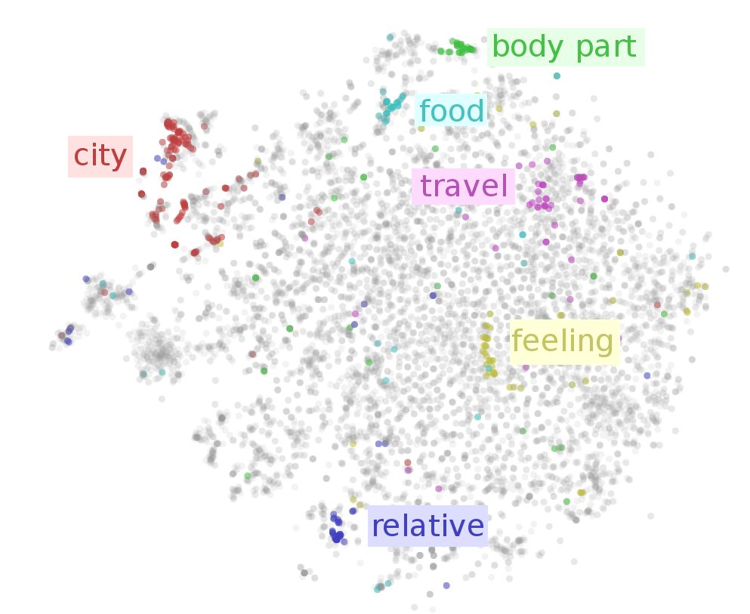
2. 시계열 모델에 들어가기 전에…
Embedding 이란?
단어를 벡터로…!
Logit 이란?
Softmax for Logit to
distribution

Slide 20
2. RNN

Slide 21
2 RNN
Embeddings are not pretrained under character level language model
emb
emb
emb
emb
ln1
ln1
beg_fc
mlp
2*emb
→ 2*emb
mlp
mlp
emb
emb
emb
emb
idx :3
idx :18
idx :21
idx :11

Slide 22
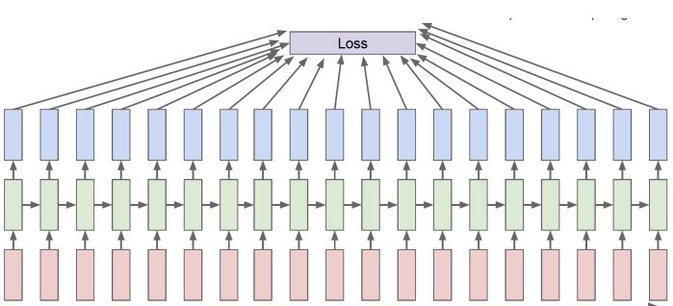
2. Back Prop
준?식?화?이?트?
→ texts[1:]
→ texts[0:-1]
엄 준 식 화 이 팅

Slide 23
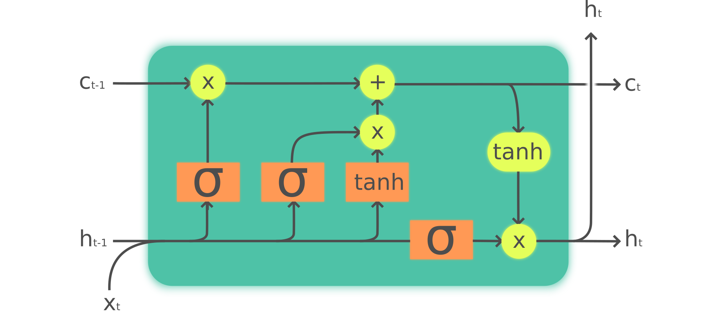
3 LSTM
Long term
Short term

Slide 24
3. LSTM 의 문제점
1. 오래된거, 바로 전거, 그렇게 두 개만 기억한다고?
2. 여전히 Exploding, vanishing gradient 의 문제
3. Transfer learning 이 잘 안됨
4. GPU 활용을 잘 못해…! → Not scalable

Slide 25
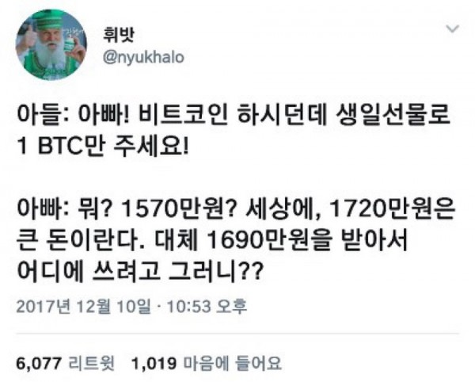
4. GPT - 3
Input → (대화에 대한 설명)
+
Researcher: What is your opinion on Bitcoin and its future?
→
Wise Being: The Bitcoin virtual currency is an ingenious application of mathematics. Its capabilities are truly amazing, and I have also seen some very smart people in my travels trying to learn more about Bitcoin and attempting to create more like it. Yet, there are a few reasons that I do not see Bitcoin as the dominant form of currency for humanity’s future.

Slide 26
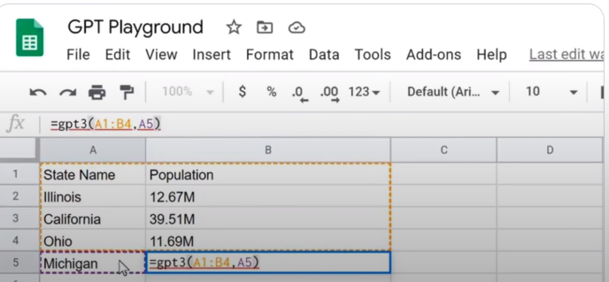
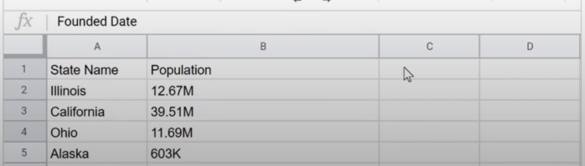
4. GPT 의 매 - 직

Slide 27
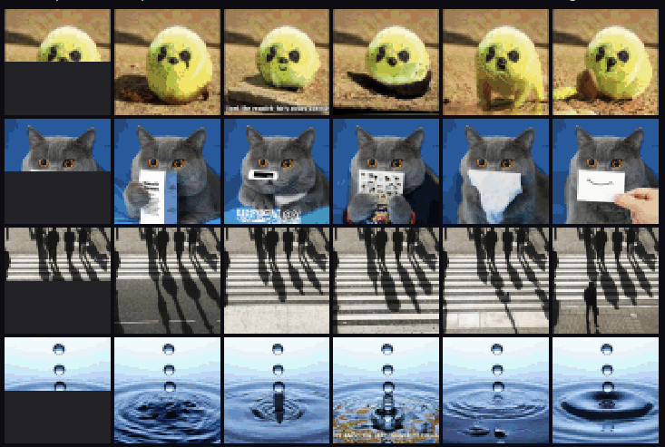
4. 텍스트 말고

Slide 28
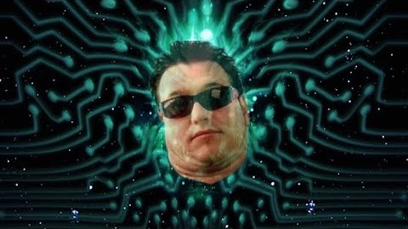
4. 텍스트 말고

Slide 29
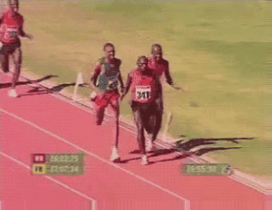
4. 어케했노
GPT – 3 는 무슨 모델일까?

Slide 30
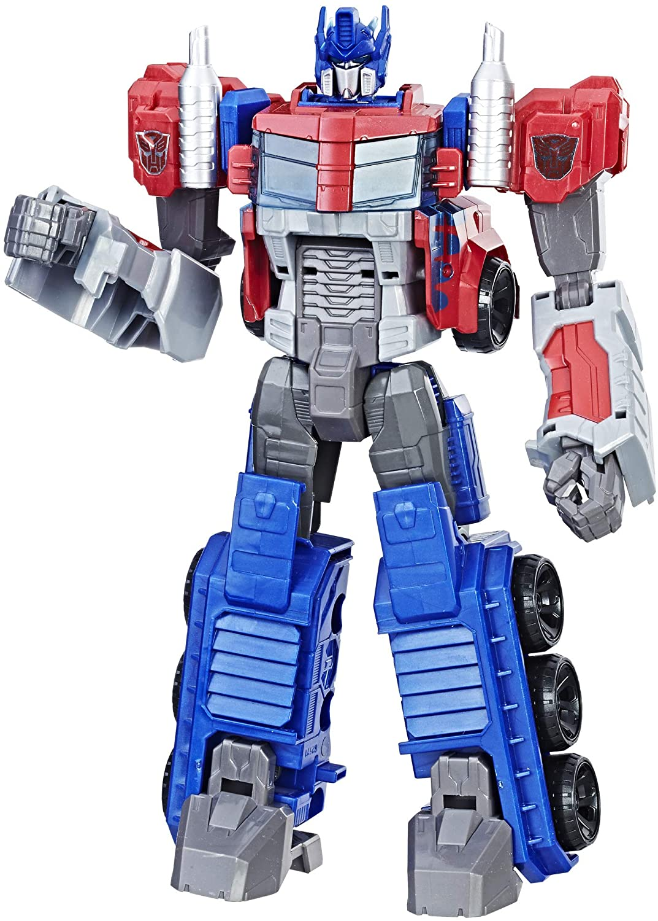
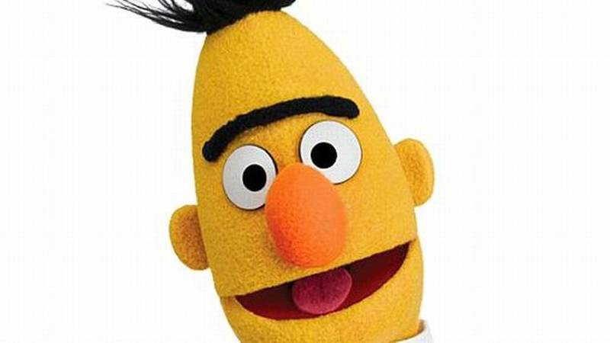
4. Attention Based Language Models

Slide 31
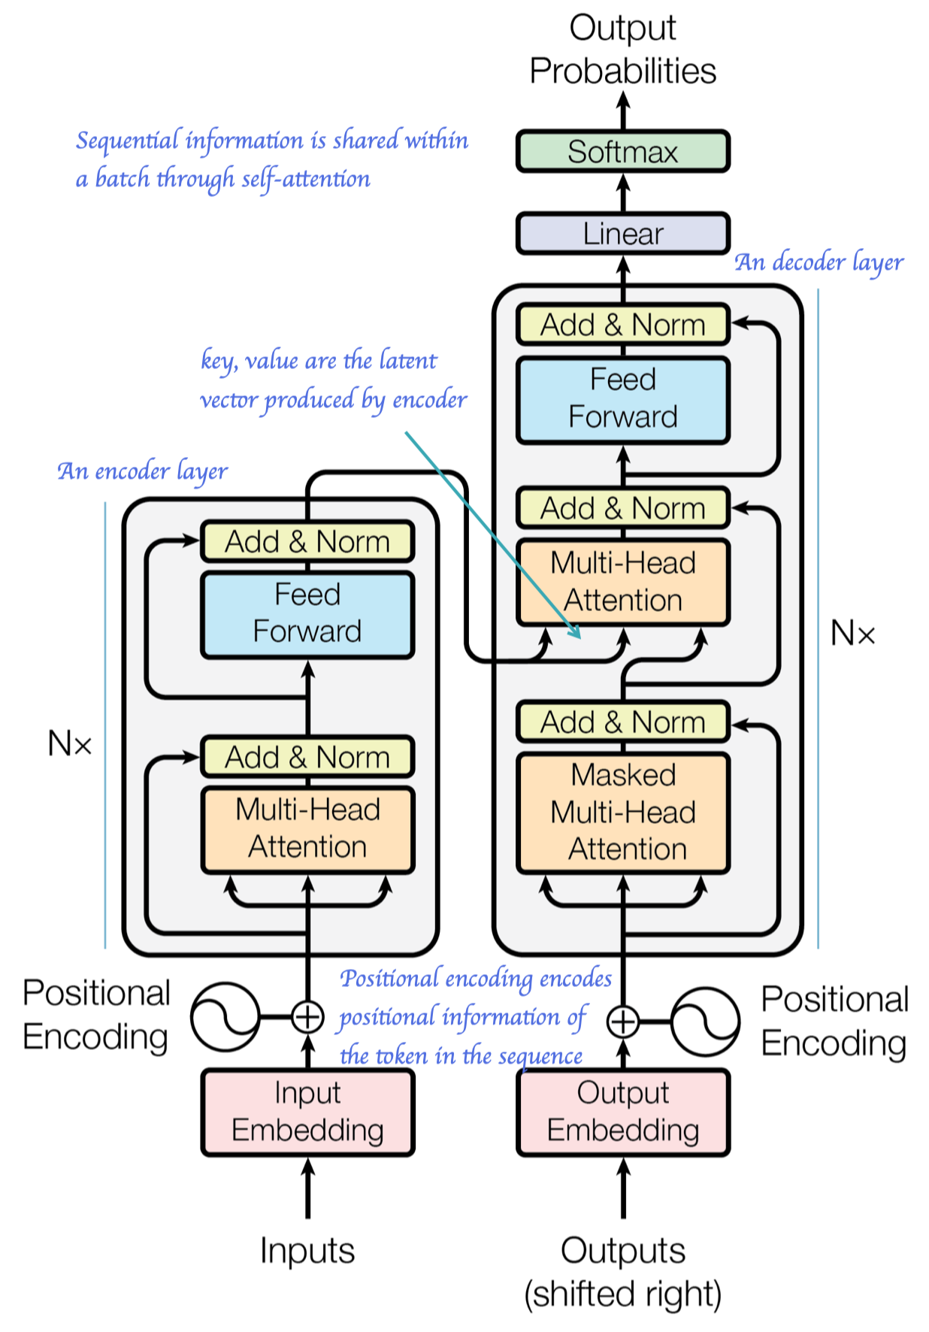
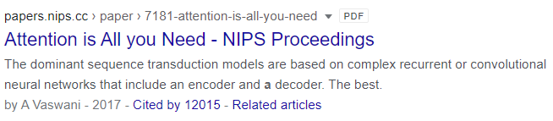
4.1 관심이 전부다?

Slide 32
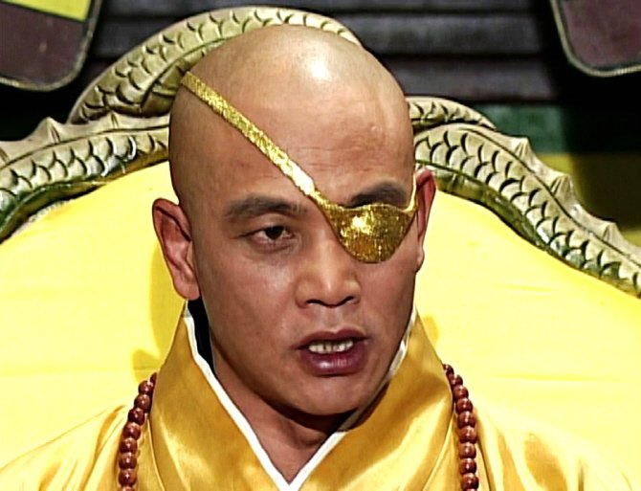
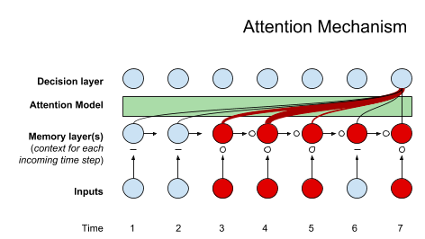
4.2 관심이란 무엇인가?
In language context, some parts
are more “relevant” than others.

Slide 33
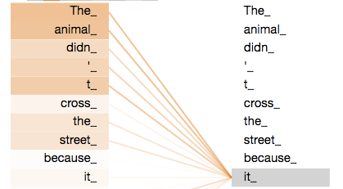
4.3. LSTM 문제점 해결?
과거 상태들을 전부 봄
다 더하면 너무 커지고, 가중치 평균을 할 건데,
그 “가중치” 를 “attention” 이라 생각
비슷한 애들일 수록 가중치를 많이
줌!

Slide 34
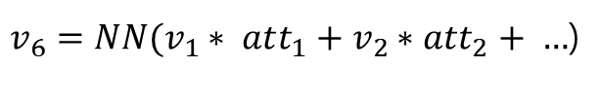
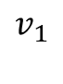
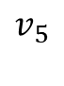
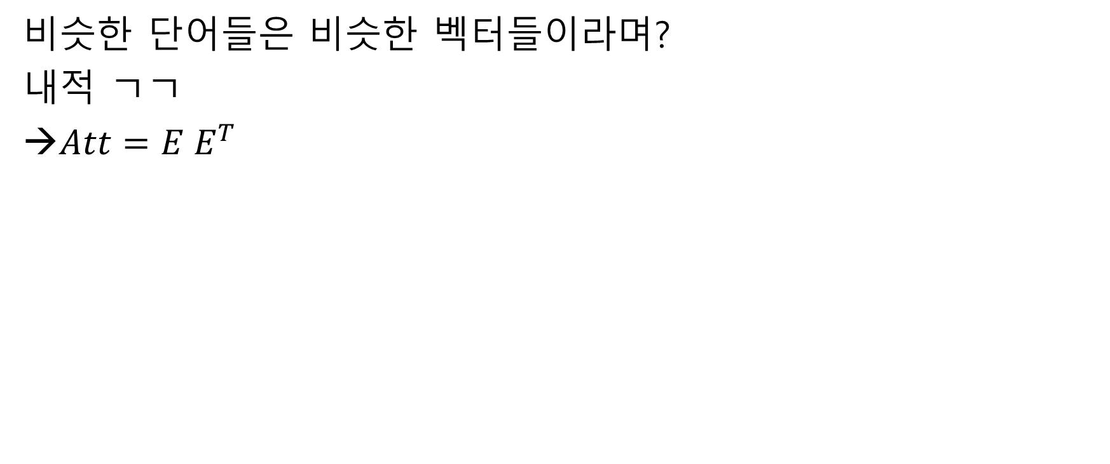
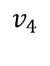
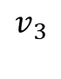
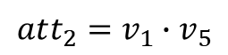
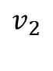
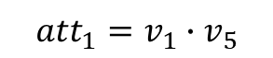
4.3 Attention evaluation
비슷한 단어들은 비슷한 벡터들이라며?
내적 ㄱㄱ
$Att=E E^{T}$
$$att_{1}=v_{1}∙v_{5}$$
$$att_{2}=v_{1}∙v_{5}$$
$$v_{1}$$
$$v_{2}$$
$$v_{3}$$
$$v_{4}$$
$$v_{5}$$
$v_{6}=NN(v_{1}∗ att_{1}+v_{2}∗att_{2}+ …$)
엄
준
식
화
이

Slide 35
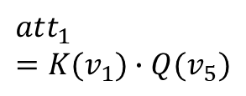
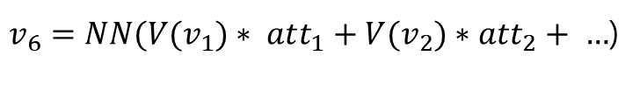
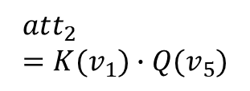
4.3 Key, Query, Value
Attention based translation model
$$att_{1}={K(v}_{1})∙Q(v_{5})$$
$$att_{2}=K(v_{1})∙{Q(v}_{5})$$
$$v_{1}$$
$$v_{2}$$
$$v_{3}$$
$$v_{4}$$
$$v_{5}$$
$v_{6}=NN(V(v_{1})∗ att_{1}+V(v_{2})∗att_{2}+ …$)
엄
준
식
화
이

Slide 36
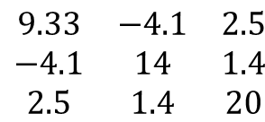
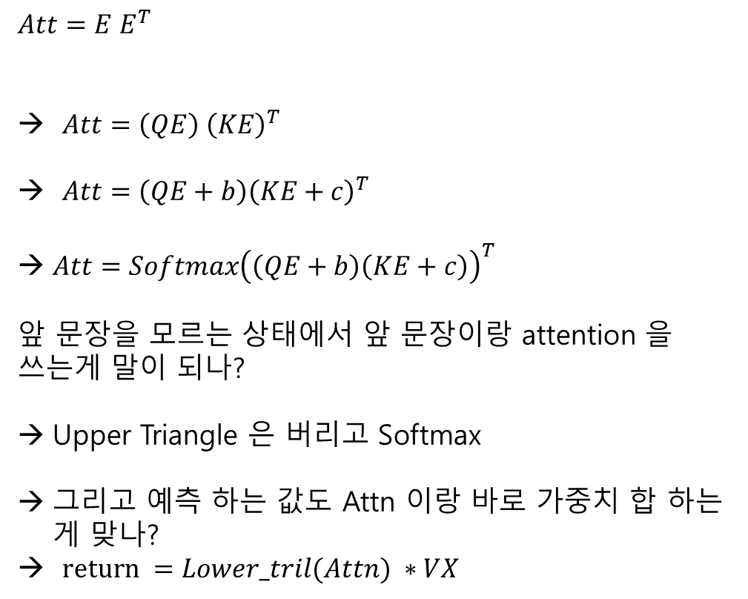
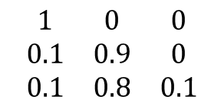
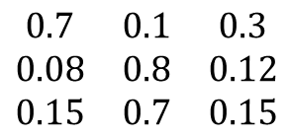
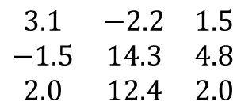
4.4
$$\begin{matrix}9.33 & −4.1 & 2.5 \\ −4.1 & 14 & 1.4 \\ 2.5 & 1.4 & 20\end{matrix}$$
$$Att=E E^{T}$$
$Att=\left(QE\right) {\left(KE\right)}^{T}$
$Att=\left(QE+b\right){\left(KE+c\right)}^{T}$
$Att=Softmax{\left(\left(QE+b\right)\left(KE+c\right)\right)}^{T}$
앞 문장을 모르는 상태에서 앞 문장이랑 attention 을
쓰는게 말이 되나?
Upper Triangle 은 버리고 Softmax
그리고 예측 하는 값도 Attn 이랑 바로 가중치 합 하는게 맞나?
$return =Lower_tril(Attn) ∗VX$
$$\begin{matrix}3.1 & −2.2 & 1.5 \\ −1.5 & 14.3 & 4.8 \\ 2.0 & 12.4 & 2.0\end{matrix}$$
$$\begin{matrix}0.7 & 0.1 & 0.3 \\ 0.08 & 0.8 & 0.12 \\ 0.15 & 0.7 & 0.15\end{matrix}$$
$$\begin{matrix}1 & 0 & 0 \\ 0.1 & 0.9 & 0 \\ 0.1 & 0.8 & 0.1\end{matrix}$$

Slide 37
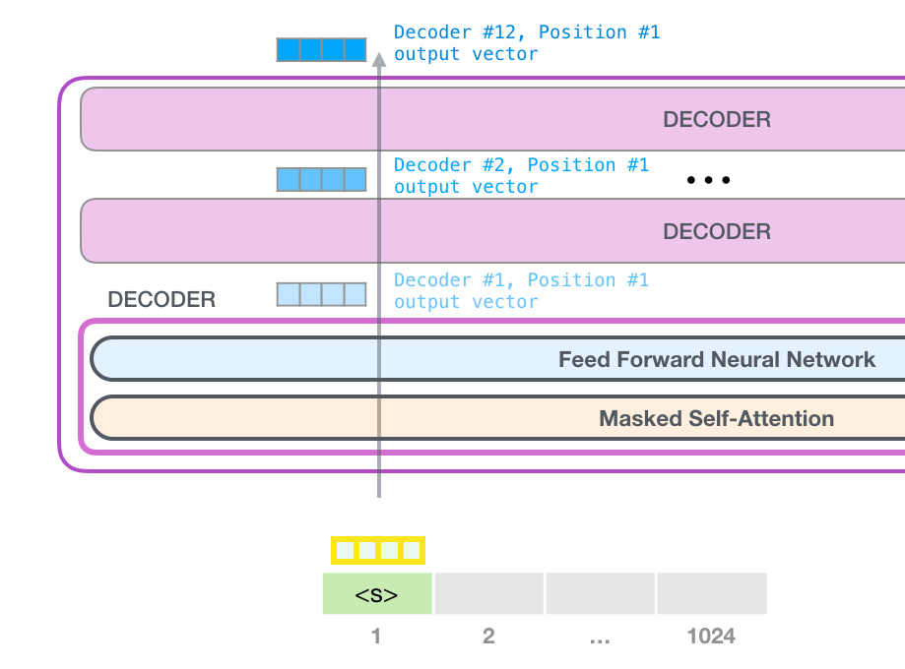
4.4 한번 더 나가서…
Embedding 을 N 배 해서, N 개의 attention 을 쓰고 합친다!
Multihead attention
Multihead attention 을 여러 개 쓴다! → multilayer – multihead attention
Layer 를 진짜 많이 쓸거라, gradient exploding 문제가 있을수도?
Residual 하게 만들자.
코드를 확인하자.

Slide 38
4.5 이게 LSTM 문제를 해결하나?
Attention layer 는 transfer learning 이 가능하네!
일반적인 relation 정보들을 담기에, 마지막 layer 에서 fine tuning
2. 거대한 행렬 곱에 불과하네. → non – iterative
GPU 잘 활용 ㄱㄴ
3. Layerwise 한 gradient exploding 문제는 있을지언정 (?) 문장이 길어서 발생하는 문제는 없다!

Slide 39
4.6 찐pt 랑 방금 만든 짭pt 차이점?
96 layers vs 2 layers
96 heads vs 8 heads
12288 차원 embedding vs 64 차원
175B의 parameter
클라우드 V100 하나로 50억원 + 3년 ㅋㅋ
(V100 은 2080 Ti 1.5개 정도임, 용량은 3배 정도)
Window size = 2048 token vs 128 token
LR warmup, cosine decay vs 그냥 adam
Increase of batch size vs 그냥 constant batch

Slide 40
5. 감사합니다.

